Slide 1
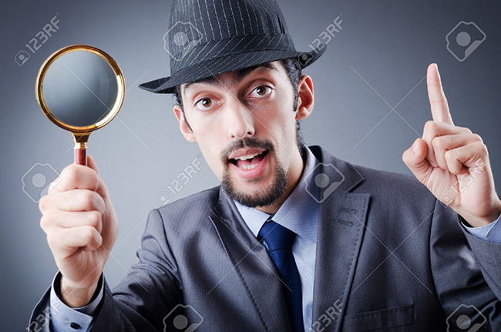
Задание №18 Логические задачи Подготовка к ЕГЭ, база

Slide 2
Характеристика задания
Задание №18 оценивается в 1 балл.
Ориентировочное время выполнения задания – 9 минут.
В задании предложены логические задачи, которые проверяют умение строить и исследовать простейшие математические модели.

Slide 3
«Никогда не думай, что ты иная, чем могла бы не быть иначе, чем, будучи иной, в тех случаях, когда иначе нельзя не быть!»
Цитата из книги «Алиса в Стране чудес» (Льюис Кэрролл)

Slide 4
Задача 1
Когда какая-нибудь кошка идёт по забору, пёс Шарик, живущий в будке возле дома, обязательно лает. Выберите утверждения, которые верны при приведённом условии. 1) Если Шарик лает, то по забору идёт кошка. 2) Если Шарик молчит, то кошка по забору не идёт. 3) Если по забору идёт чёрная кошка, Шарик не лает. 4) Если по забору пойдёт белая кошка, Шарик будет лаять. В ответе запишите номера выбранных утверждений без пробелов, запятых и других дополнительных символов.
Пояснение. Проанализируем утверждения, исходя из условий задачи:
1) Если Шарик лает, значит, по забору идёт кошка — неверно, так как, Шарик может лаять и по другим причинам.
2) Если Шарик молчит, значит, кошка по забору не идёт — верно, так как, если молчит — значит, никакая кошка не идет.
3) Если по забору идёт чёрная кошка, Шарик не лает — неверно,
так как, если любая кошка идет по забору — Шарик лает.
4) Если по забору пойдет белая кошка, Шарик будет лаять —
верно, согласно условию.
Ответ: 24

Slide 5
Задача 2
Какие из приведённых ниже утверждений равносильны утверждению «Если Вы – слон, значит, Вы ничего не забываете»?
1) Если Вы ничего не забываете, значит, Вы – слон.
2) Если Вы – не слон, значит, Вы все забываете.
3) Если Вы – не слон, значит, Вы что-то забываете.
4) Если Вы что-то забываете, значит, Вы – не слон.
Пояснение. Проанализируем утверждения, исходя из условий задачи:
1) Слоны ничего не забывают. Все остальные могут как забывать, так и не забывать.
2) То же самое, что и в первом пункте.
3) Не только слоны могут ничего не забывать.
4) Слоны ничего не забывают, поэтому это верно.
Ответ: 4

Slide 6
Задача 3
Среди дачников в посёлке есть те, кто выращивает виноград, и есть те, кто выращивает груши. А также есть те, кто не выращивает ни виноград, ни груши. Некоторые дачники в этом посёлке, выращивающие виноград, также выращивают и груши. Выберите утверждения, которые верны при указанных условиях.
1) Если дач ник из этого посёлка не выращивает виноград, то он выращивает груши.
2) Среди тех, кто выращивает виноград, есть дачники из этого посёлка.
3) Есть хотя бы один дачник в этом посёлке, который выращивает и груши, и виноград.
4) Если дачник в этом посёлке выращивает виноград, то он не выращивает груши.
Пояснение. Проанализируем утверждения, исходя из условий задачи:
1) Если дачник из этого посёлка не выращивает виноград, то он выращивает груши – неверно, так как в поселке есть те, кто не выращивает ни виноград, ни груши
2) Среди тех, кто выращивает виноград, есть дачники из этого посёлка – верно
3) Есть хотя бы один дачник в этом посёлке, который выращивает и груши, и виноград - верно, так как не которые дачники в этом поселке, выращивающие виноград, также выращивают и груши
4) Если дачник в этом посёлке выращивает виноград, то он не
выращивает груши - неверно, так как некоторые дачники в этом
поселке, выращивающие виноград, также выращивают и груши.
Ответ: 23

Slide 7
Задача 4
В доме Мити больше этажей, чем в доме Маши, в доме Лены меньше этажей, чем в доме Маши, а в доме Толи больше этажей, чем в Ленином доме. Выберите утверждения, которые верны при указанных условиях.
1) В Митином доме больше этажей, чем в Ленином.
2) Среди этих четырёх домов есть три с одинаковым количеством этажей.
3) Дом Лены самый малоэтажный среди перечисленных четырёх.
4) В доме Маши меньше этажей, чем в доме Лены.
Пояснение.
1) Утверждение соответствует условию, так как в доме Мити больше этажей в доме, чем в доме Маши, а у Лены меньше этажей в доме, чем в доме Маши.
2) Утверждение не соответствует условию.
3) Утверждение соответствует условию, так как у Мити, Маши и Толи больше этажей в доме, чем у Лены.
4) Утверждение не соответствует условию.
Ответ: 13

Slide 8
Задача 5
В 2013 году в городе N цена на молоко повысилась на 5% по сравнению с 2012 годом, а в 2014 году — повысились на 7% по сравнению с 2013 годом. Какие из приведённых ниже утверждений следуют из этих данных?
1) В 2015 году цена на молоко по высится примерно на 9% по сравнению с 2014 годом.
2) В 2015 году рост цены дол жен прекратиться.
3) За два года цена выросла на 13% по сравнению с 2012 годом.
4) Ни одно из предложенных утверждений.
Пояснение.
1) Из данных нельзя сделать такой вывод.
2) Такой вывод также нельзя сделать. Недостаточно данных.
3) По сравнению с 2012 в 2014 цена выросла в 1,05 • 1,07 = 1,1235 раз, то есть на 12,35%.
4) Верно.
Ответ: 4

Slide 9
Задача 6
Перед футбольным турниром измерили рост каждого игрока футбольной команды города N. Оказалось, что рост каждого из футболистов этой команды больше 170 см и меньше 190 см. Выберите утверждения, которые следуют из данной информации.
1) В фут больной команде города N обязательно есть игрок, рост которого равен 180 см.
2) В фут больной команде города N нет игроков с ростом 169 см.
3) Рост любого футболиста этой команды меньше 190 см.
4) Разница в росте любых двух игроков фут больной команды города N составляет не более 20 см.
Пояснение.
1) Это не обязательно так.
2) Та кого игрока действительно нет, так как рост всех игроков больше 170 см.
3) Да, ведь это именно то, что сказано в условии.
4) Самый маленький возможный рост – 171 см, а самый большой – 189. То есть максимальная разница – 18 см, что действительно не больше 20 см.
Ответ: 234

Slide 10
Задача 7
Баскетбольная команда на площадке состоит из пяти игроков. Средний рост игроков составляет 195 см, при этом рост наиболее высокого игрока равен 205 см, а наиболее низкого – 190 см. Выберите утверждения, которые непосредственно следуют из приведённых данных.
1) По крайней мере два игрока команды имеют рост менее 195 см.
2) Средний рост трёх остальных игроков меньше 195 см.
3) Каждый из трёх остальных игроков ниже 195 см.
4) Рост второго по высоте игрока больше 195 см.
Пояснение.
Ответ: 12

Slide 11
Задача 8
Согласно русской поговорке «Пока гром не грянет, мужик не перекрестится», выберите утверждения, которые следуют из этой поговорки.
1) Если грянул гром, мужик перекрестится.
2) Если мужик не крестился, то грома не было.
3) Если не было ни грома, ни молнии, то мужик не крестился.
4) Если мужик перекрестился, то был гром.
Указание. Понимайте эту поговорку как условие «Если гром грянул, то мужик крестится».
Пояснение.
1) Как только гром грянул – мужик крестится.
2) Если гром был, то мужик обязательно крестился.
3) Мужик может креститься не только когда есть гром и молния.
4) Мужик может креститься и по другим поводам.
Таким образом, верными являются утверждения 1 и 2.
Ответ: 12

Slide 12
Задача 9
В компании из 20 человек 15 человек пользуется социальной сетью «Facebook», а 10 человек — социальной сетью «ВКонтакте». Выберите утверждения, которые следуют из приведённых данных. В этой компании
1) найдётся хотя бы 5 человек, пользующихся обеими сетями.
2) найдётся человек, который не пользуется ни сетью «Facebook», ни сетью «ВКонтакте».
3) не больше 10 человек пользуются обеими сетями.
4) не найдётся ни одного человека, пользующегося только сетью «Facebook».
Пояснение.
1) Это так. Пять достигается в случае, когда все пять человек, которые не пользуются «Facebook»,
пользуются «ВКонтаке». В остальных случаях таких людей ещё больше.
2) В примере из первого пункта все люди пользуются хотя бы одной социальной сетью.
3) Это верно, так как всего 10 человек пользуются «ВКонакте».
4) Всегда найдётся такой человек, так как пользующихся «Facebook» больше, чем тех, кто пользуется «ВКонтаке».
Ответ: 13

Slide 13
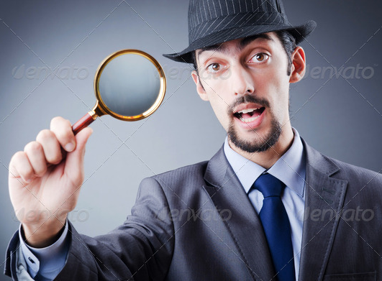
Желаю успешно выполнить задание №18 на ЕГЭ (база)!

